Slide 1



Uso de resultados y datos del DID Profundiza 2025
Dirigido a Equipos pedagógicos, directoras, directores y asesores técnico pedagógicos.

Slide 2




Uso de resultados y datos del DID Profundiza
El Reporte Final del DID Profundiza entrega información sobre 3 aspectos trabajados:
Capacidades de autoevaluación.
Reflexión profunda de las prácticas y acciones asociadas con una subdimensión de los EID EP.
Condiciones basales de Liderazgo y de Gestión de recursos para propiciar la gestión educativa.
Para utilizar estos datos es necesario reforzar algunas ideas:
¿Qué son los datos?
Un dato es aquella información significativa respecto de los niños y niñas, las familias, los equipos pedagógicos y el centro educativo, que es recolectada a través de diversos métodos, y que al organizarse posibilita representar diversos aspectos de la institución educativa.
Por ejemplo: resultados de procesos de autoevaluación, registros o acuerdos de reuniones de equipo o de apoderados, registros de asistencia de los niños, encuestas, entrevistas, observaciones de clases.
¿Cómo usamos estos datos?
En cualquier organización y, por cierto, en una institución educativa, el uso de datos tiene un propósito eminentemente aplicado, es decir, se realiza para tomar algún tipo de decisión que favorezca el mejoramiento (ACE, 2019).

Slide 3





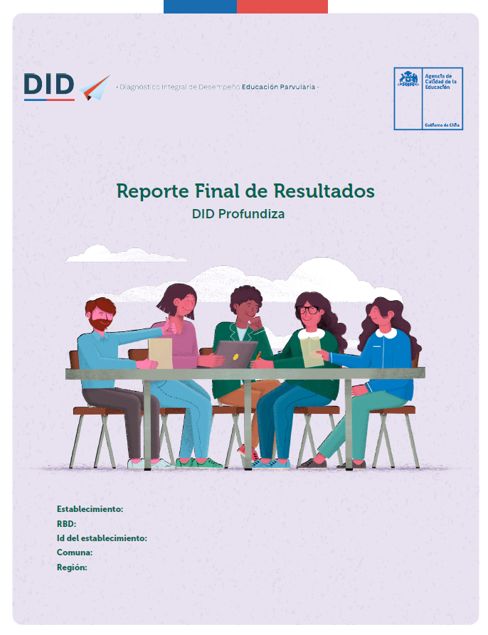

Uso de resultados y datos del DID Profundiza
Flujo para el uso y análisis de los resultados de las capacidades de autoevaluación
Revisión del Reporte Final DID Profundiza
Análisis de Fichas de Orientaciones para el fortalecimiento de capacidades de autoevaluación
Toma de decisiones usando evidencias
Planificación de las acciones y su evaluación
Planificar la implementación de las acciones priorizadas, incluyéndolas en algún instrumento de gestión (PME, PEI, planificación anual u otro) definiendo en qué momentos y con qué estrategias trabajarlas.
¿Cómo nos daremos cuenta de que se ha fortalecido la capacidad?
Definir estrategias para realizar un seguimiento durante la implementación y luego evaluar si las acciones realizadas han permitido fortalecer la capacidad (puede ser mediante la aplicación de una breve encuesta utilizando algunas preguntas del cuestionario u otras).
Localizamos la capacidad que el centro educativo eligió y revisamos el compromiso colectivo que el equipo determinó para fortalecerla.
¿Cómo tomar decisiones?
Luego de haber analizado la evidencia, priorizamos una o dos prácticas para fortalecer la capacidad que sean factibles de aplicar en las condiciones actuales de la gestión del centro educativo.
Revisamos las orientaciones relacionadas con la capacidad elegida.
Seleccionamos algunas prácticas concretas que se adapten a nuestro contexto y que puedan ayudarnos a fortalecer la capacidad.
Recuerde tener a mano estos documentos para realizar
el análisis de resultados:
No olvidar que debemos identificar las áreas en las que necesitaremos acompañamiento, asesoría y apoyo de la dirección del centro y de la entidad sostenedora.

Slide 4


Uso de resultados y datos del DID Profundiza
Flujo para el uso y análisis de los resultados de la reflexión profunda por subdimensión
Revisión del Reporte Final DID Profundiza
Análisis de Fichas de Orientaciones transversales
Toma de decisiones usando evidencias
Integrar la información del DID Profundiza en el proceso de evaluación anual del PME EP
Revisamos las orientaciones transversales para las 3 subdimensiones de los EID EP (Gestión Pedagógica, Bienestar Integral y Familia y Comunidad).
Seleccionamos (si corresponde) prácticas concretas que se adapten a nuestro contexto y que ayuden a fortalecer la gestión de la subdimensión evaluada en el Paso 2.
Revisamos los resultados del Paso 2 de “Los niños y las niñas al centro de la reflexión”, identificando de qué modo las acciones que queremos implementar les entregan oportunidades de aprendizaje, desarrollo y bienestar.
¿Cómo tomar decisiones?
Luego de haber revisado la evidencia, analizamos si la o las acciones son factibles de aplicar en las condiciones actuales de la gestión del centro educativo y si brindará oportunidades de aprendizaje, desarrollo y bienestar para los niños y las niñas.
Registrar la información obtenida en los pasos anteriores para:
tenerla en cuenta e integrarla en la evaluación anual del PME EP.
tener claridad sobre las condiciones basales desde el liderazgo y desde la gestión de recursos que seleccionamos en el Paso 3 como elementos que pueden favorecer la gestión y que debemos considerar en el PME año 2.
Localizamos las prácticas o acciones que definimos ajustar o redefinir de la subdimensión evaluada y las razones por las que decidimos ajustarlas (esto se encuentra dentro del reporte en Paso 2: Resultados de la reflexión profunda por subdimensión).
Recordar que las condiciones basales para garantizar la gestión que cada centro educativo eligió, permiten discriminar aquellas que dependen de la gestión de la dirección del centro educativo y y las que dependen de la entidad sostenedora.
Recuerde tener a mano estos documentos para realizar
el análisis de resultados:

Slide 5


¡Muchas gracias!

